Slide 1


&
美味书签扩展相关调研

Slide 2
主要的视图
图标
登录界面
收藏状态的提示
选项页面的布局

Slide 3

图标的比对
Evernote在进行数据同步的时候，其右下角会显示正在同步的页面的个数。但是两者的图标采用灰色，有一种被禁用了的感觉…

Slide 4
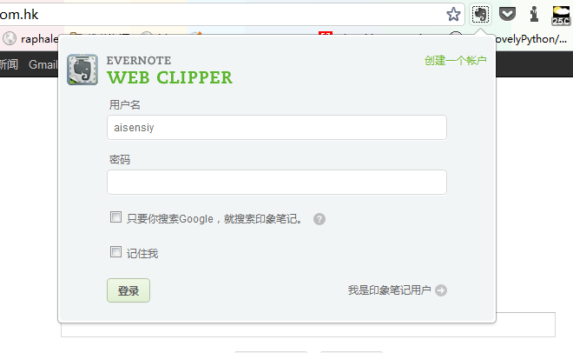
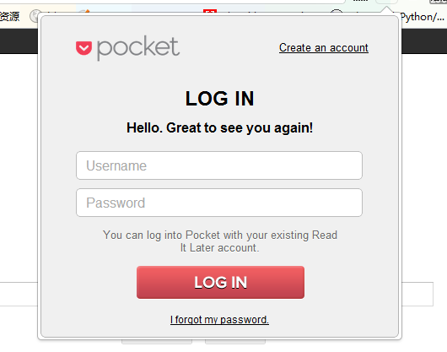
登录界面 采用popup形式

Slide 5
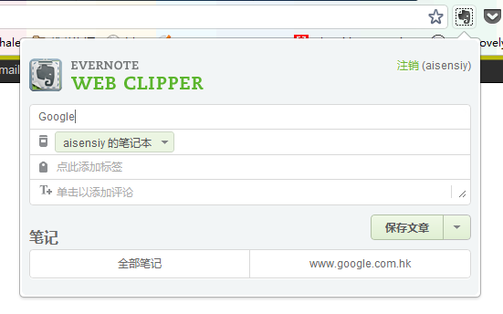
登录后 evernote后显示的界面，其中的笔记分类与美味书签的选集有相似之处

Slide 6
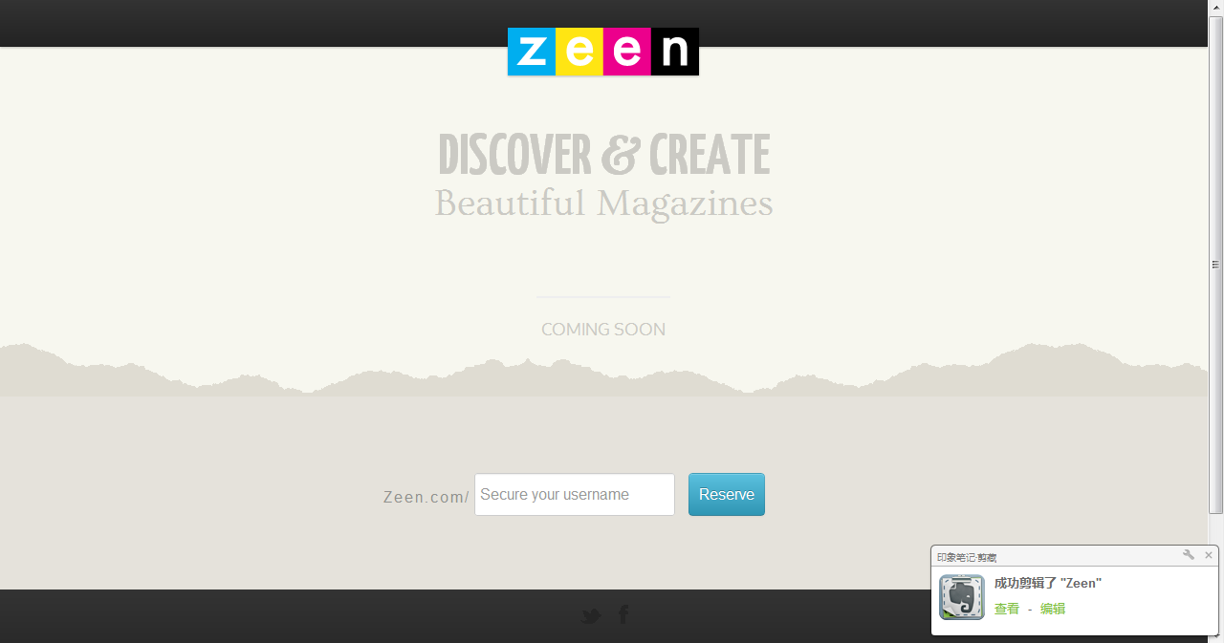
剪辑成功后采用了这种chrome采用的桌面提醒功能

Slide 7
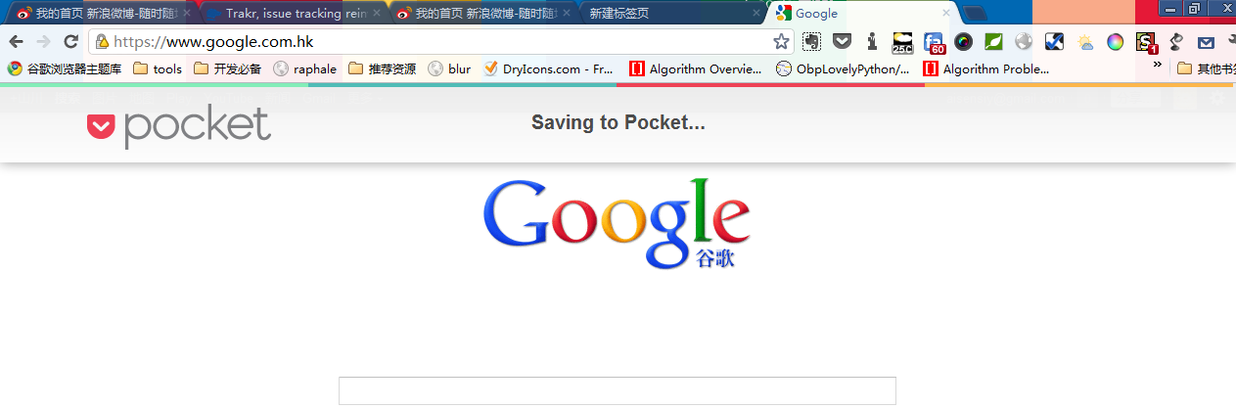
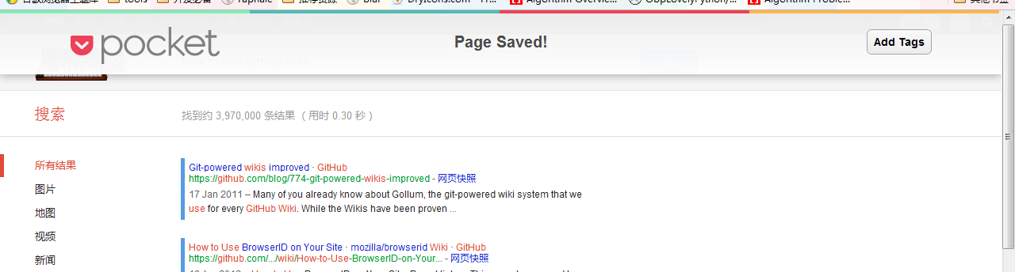
而pocket则采用了一个页面顶部的弹出效果

Slide 8
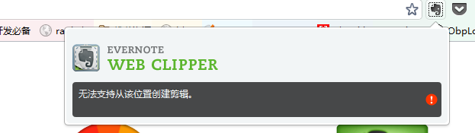
对于不能剪裁的页面，evernote在popup里面给出了提示。
而pocket对于不能收藏的页面并没有任何提示信息

Slide 9
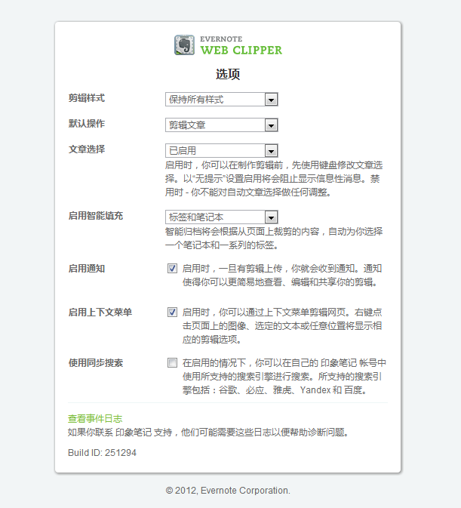
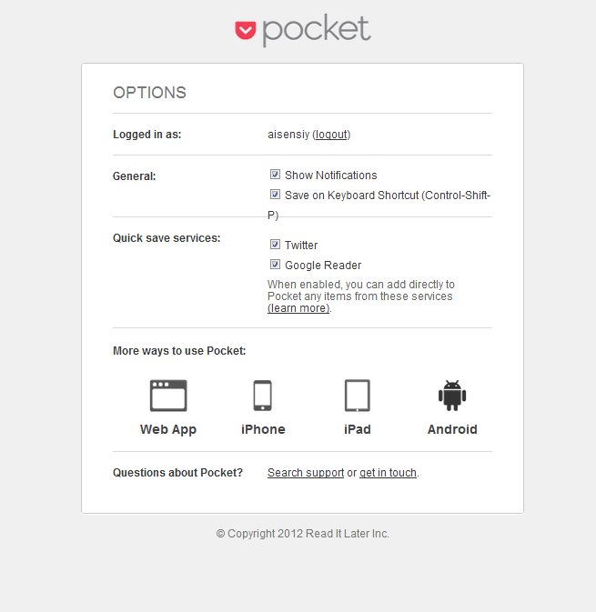
两个扩展的选项页面，其中pocket在这里显示用户的登录状态

Slide 10
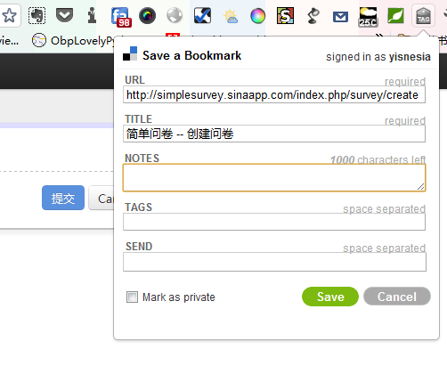
同时也调研了delicious目前的一个扩展，设计上没有前面所述的两个要好，并且感觉是无人维护状态…

